Slide 1
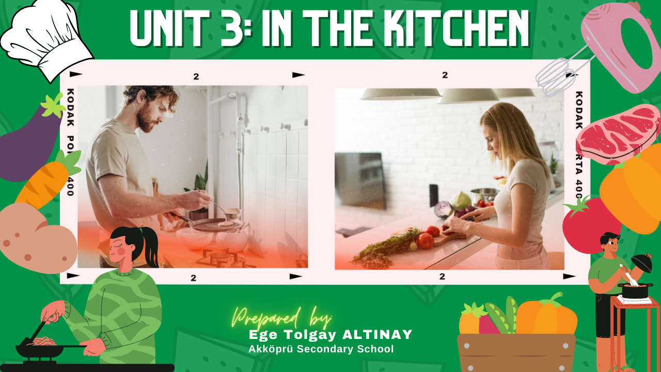


Slide 2
ADJECTIVES ABOUT
FOOD & DRINKS
greasy / fatty
greasy / fatty
healthy
yağlı
sağlıklı
sour
sour
unhealthy
ekşi
sağlıksız
milky
sütlü
salty
salty
spicy
tuzlu
baharatlı
tasty / delicious / yummy
lezzetli
sweet
sweet
hot / warm / cold
sıcak /
ılık /
soğuk
tatlı
fizzy
fizzy
gazlı, asitli
hot
bitter
bitter
Acı (Yakıcı)
acı

Slide 3
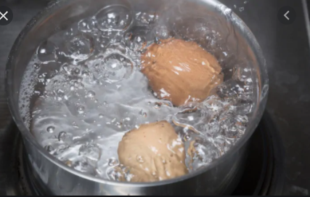
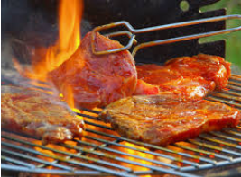
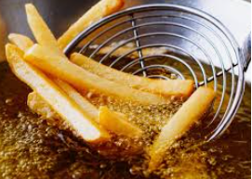
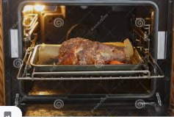
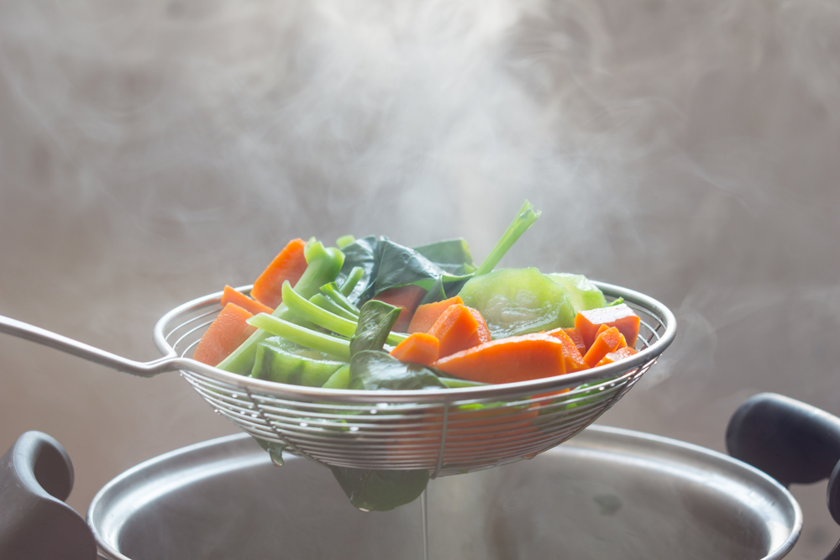
Cooking Methods
Boil:
Grill:
Kaynatmak, haşlamak
Izgarada pişirmek
Fry:
Kızartmak
Bake:
Roast:
Steam:
Fırında
Pişirmek
(Eti) Fırında
Kızartmak
Buharda Pişirmek

Slide 4
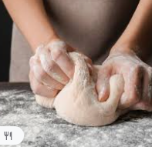
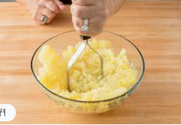
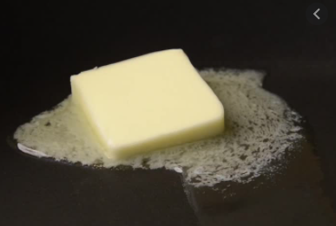
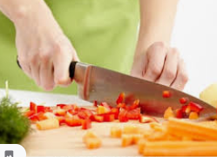
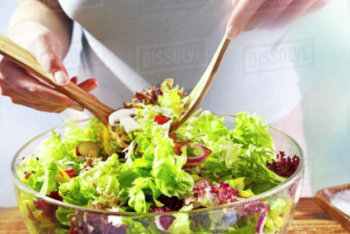
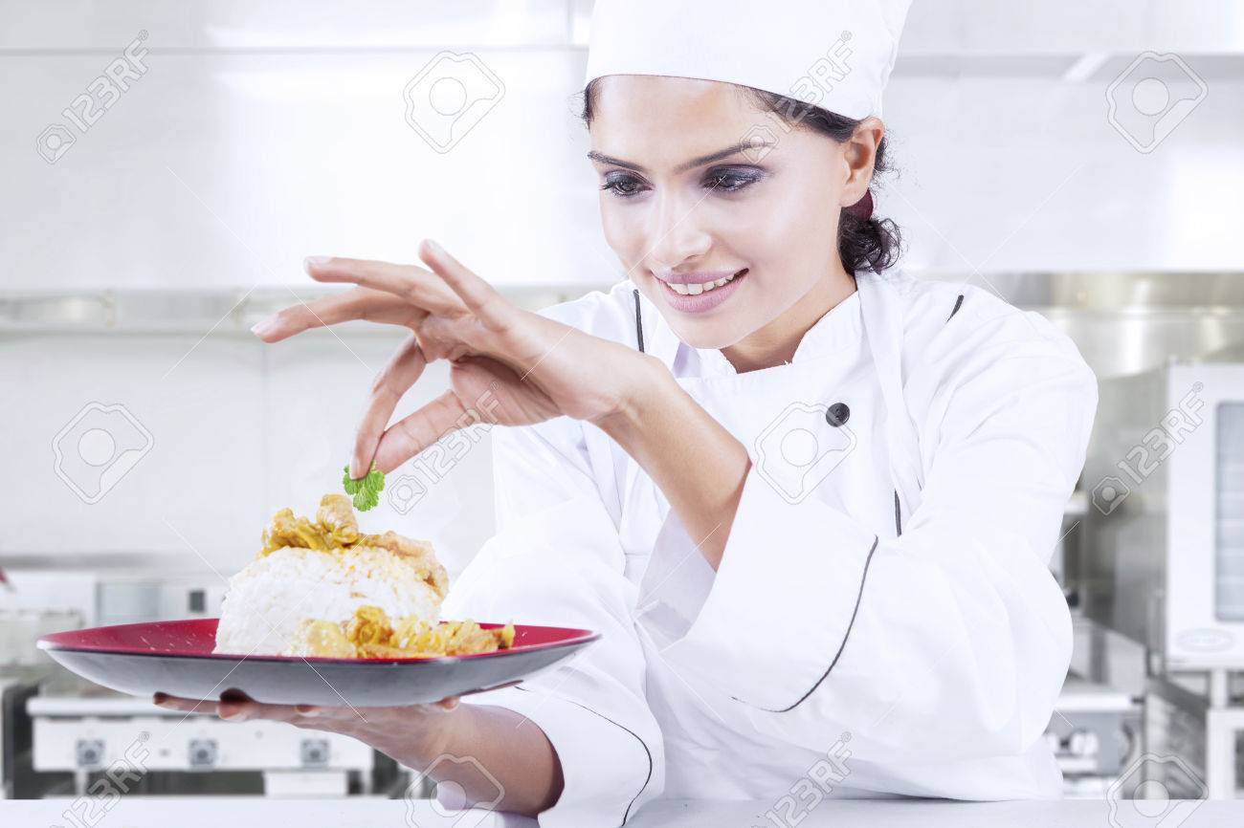
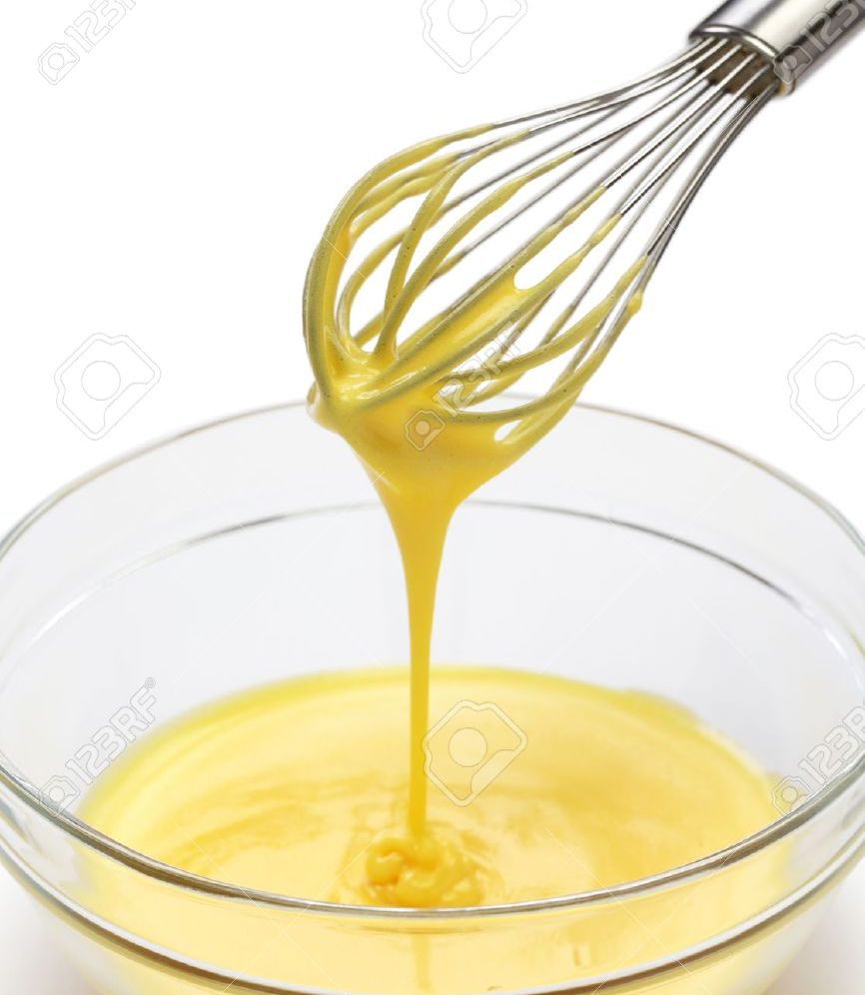
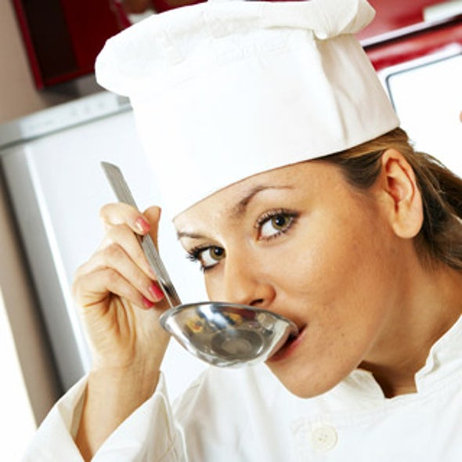
Describing Process
Chop:
Knead:
Mash:
Melt:
Ezmek,
püre haline getirmek
Eritmek
Doğramak
Yoğurmak
Mix:
Put:
Whisk:
Taste:
Karıştırmak
Koymak
Çırpmak
Tatmak

Slide 5
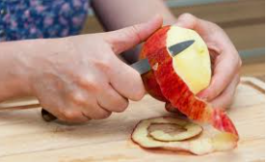
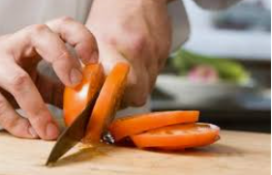
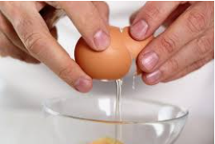
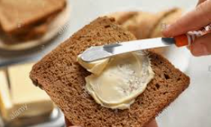
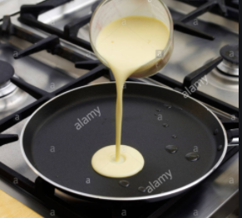
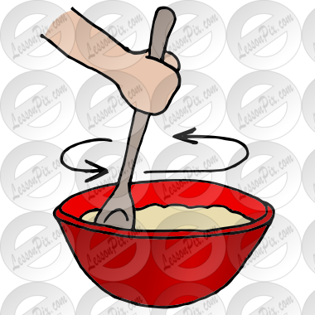
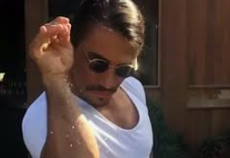
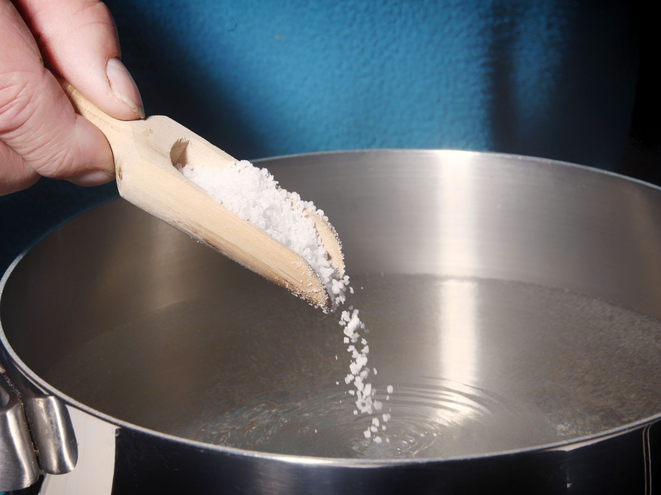
Describing Process
Peel:
Slice:
Crack:
Spread:
Soymak
Dilimlemek
Kırmak
Sürmek
Pour:
Stir:
Sprinkle:
Add:
Dökmek
Karıştırmak
(Kaşık kullanarak)
Serpmek
Eklemek

Slide 6
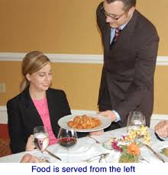
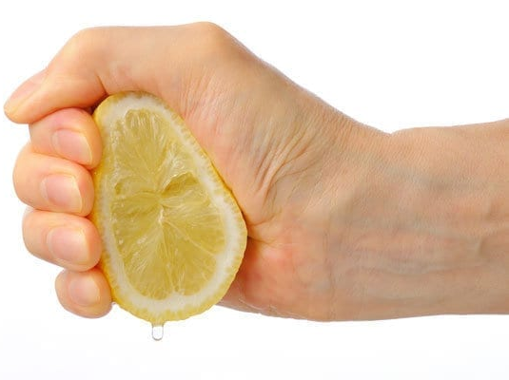
Describing Process
Squeeze:
Serve:
Suyunu Sıkmak
Servis etmek

Slide 7
Describing Process
Combine:
Place:
Yerleştirmek
Birleştirmek
Cover:
Kaplamak
Remove:
Çıkarmak
Cut:
Rinse:
Durulamak
Kesmek
Drain:
Süzmek
Roll:
Yuvarlamak
Heat:
Isıtmak
Marinate:
Marine etmek
Preheat:
Önceden Isıtmak
Shape:
Şekillendirmek
Press:
Bastırmak
Dice:
Küp küp doğramak
Wrap:
Sarmak

Slide 8
Important Note:
Peel: soymak peeled: soyulmuş
Chop: doğramak chopped: doğranmış
Grate: rendelemek grated: rendelenmiş
Slice: dilimlemek sliced: dilimlenmiş
Note: Fiiller sonlarına «-ed» ekleri alarak sıfatlara dönüşebilmektedir.
Aşağıdaki tarif adımının çevirisini yapınız:
Ex. Grate the Peeled Apples
Soyulmuş elmaları rendele.

Slide 9
Ingredients (Malzemeler)
What are the ingredients of it? (Malzemeleri neler?)
What is in it? (İçinde ne var?)
What do we need to prepare it? (Bunu hazırlamak için neye ihtiyacımız var?)
Meat
(Et)
Vegetables
(Sebzeler)
Fruit
(Meyve)
Dessert
(Tatlı)
Herbs
(Bitkiler)
Spices
(Baharat)
Others
(Diğer)
Meat
Chicken
(white meat)
Fish
(seafood)
Steak
Meatball
Mince
Onion
Cucumber
Mushroom
Potato
Carrot
Cabbage
…
Chocolate
Muffin
Cake
Pie
Pancake
Pudding
Waffle
…
Parsley
Mint leaves
…
Oil
Butter
Mik
Egg
Flour
Sugar
…
Banana
Kiwi
Strawberry
Cherry
…
Cummin
Cinnamon
Black pepper
Salt
…

Slide 10
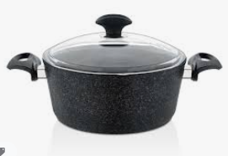
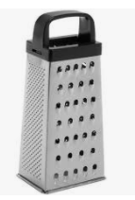
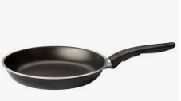
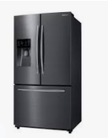
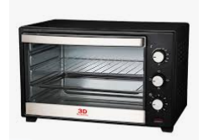
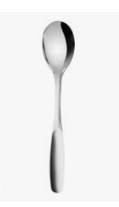
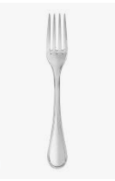
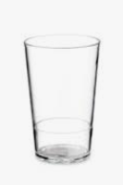
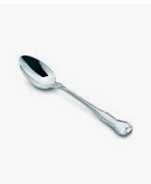
Tools in the Kitchen
Saucepan:
Grater:
Fryingpan:
Fridge:
Tencere
Rende
Tava
Buzdolabı
Tablespoon(tbp):
Fork:
Glass:
Teaspoon(tsp):
Oven:
Fırın
Kaşık
Çatal
Bardak
Çay Kaşığı

Slide 11
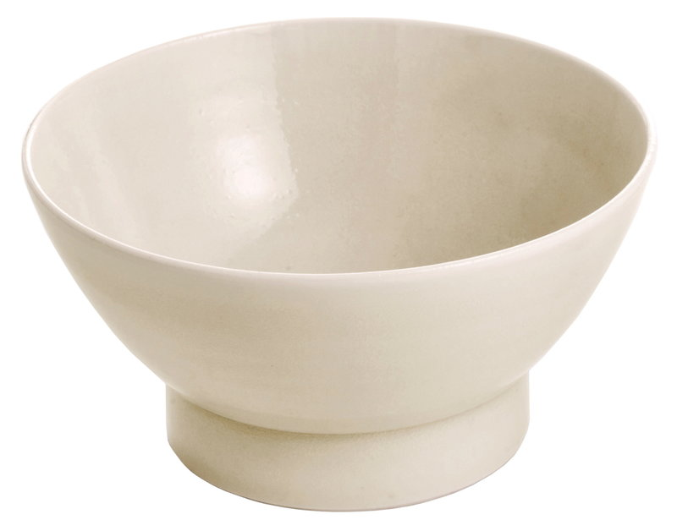
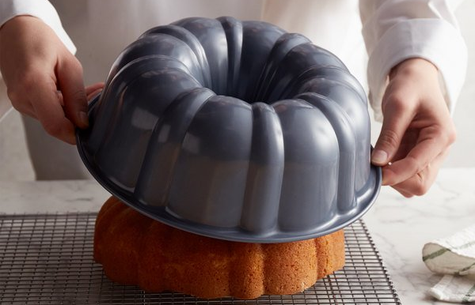
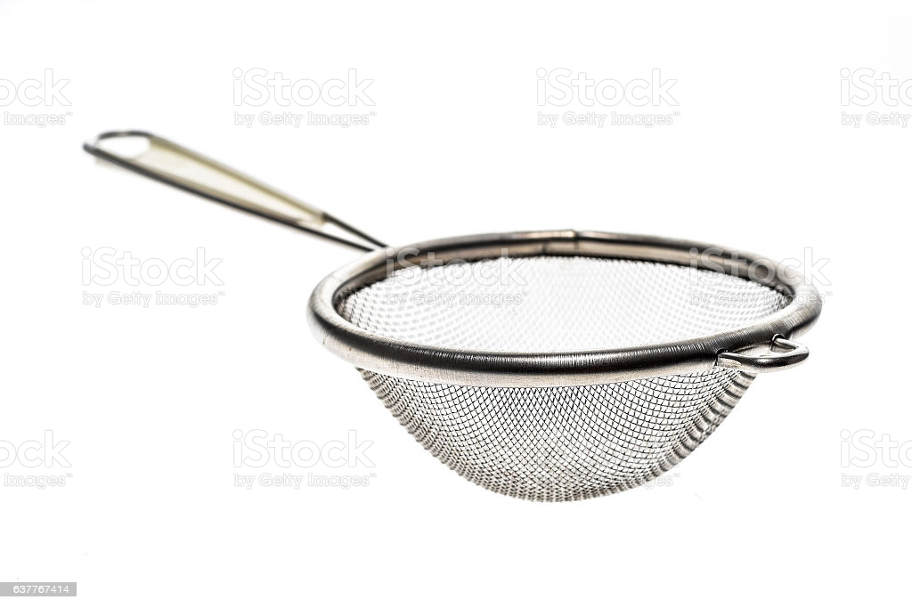
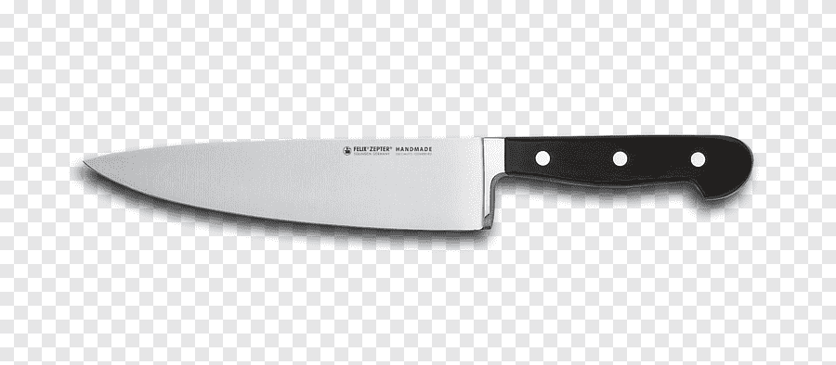
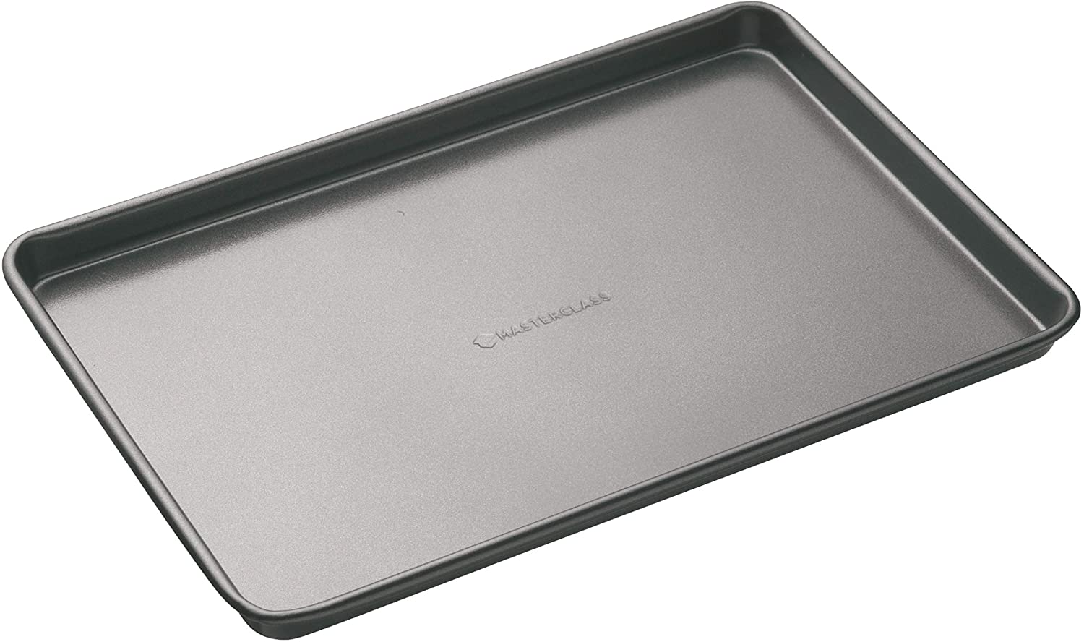
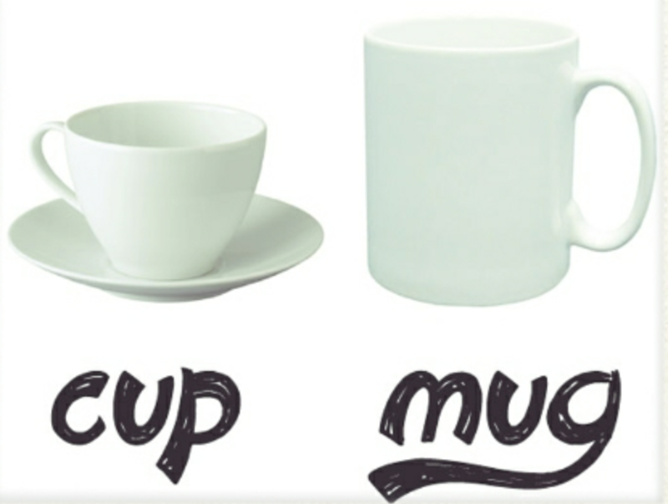
Tools in the Kitchen
Knife:
Cake Pan:
Strainer:
Bowl:
Bıçak
Kase
Kek Kabı
Süzgeç
Baking Tray:
Cup/Mug:
Baking Sheet:
Fincan / Kupa
Fırın Tepsisi

Slide 12
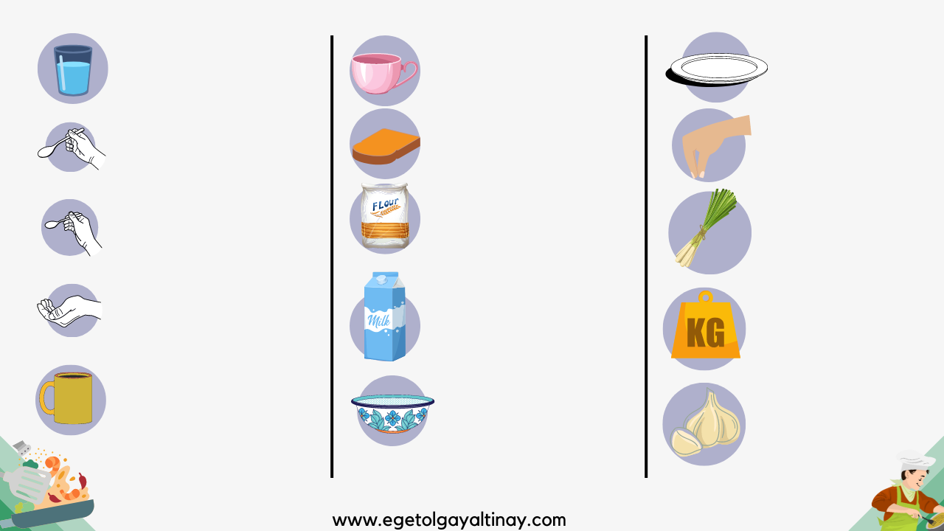
Food Quantifiers (Miktar Yapıları)
a glass of …
a cup of …
a plate of …
bir bardak …
bir fincan …
bir tabak …
a spoon of …
a slice of …
a pinch of …
bir kaşık …
bir dilim …
bir tutam …
a packet of …
a teaspoon of …
a bunch of …
bir çay kaşığı …
bir paket …
bir demet …
a handful of …
a carton of …
bir avuç dolusu…
a kilo of …
bir kutu …
bir kilo…
a mug of …
a bowl of …
bir kupa …
a clave of garlic
bir kase …
bir diş sarımsak

Slide 13
Not: «Quantifiers» yani Miktar yapılarının sayılarını artırmak için yapıların başındaki «a» yerine belirli miktarda bir sayı yazılabilir.
Ex: Two glasses of water
(İki bardak su)
Ex2: Three kilos of onion
(Üç kilo soğan)

Slide 14
Telling The Sequence:
Bir dizi eylemin yapılış sırasını anlatırken bazı ifadeler kullanırız, bunlar:
First,
Second,
Finally,
Sıralamada yer değiştirmez.
First:
Second:
Next:
Then:
After that:
Later:
Finally:
ilk olarak
ikinci olarak
Sonra / Ondan Sonra
Son olarak

Slide 15
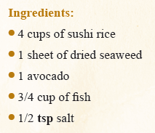
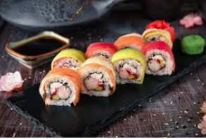
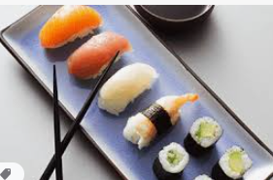
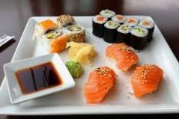
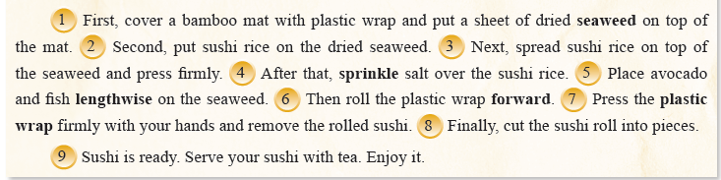
Yummy Recipes: Sushi

Slide 16
Conjunctions:
AFTER:
sonra / ….’dan sonra
I play football after school.
Ben okuldan sonra futbol oynarım.
After I have breakfast, I brush my teeth.
Ben kahvaltı yaptıktan sonra dişlerimi fırçalarım.
BEFORE:
önce / ….’den önce
Before he goes to bed, he brushes his teeth.
O, yatağa gitmeden önce dişlerini fırçalar.
I do my homework before my online classes.
Ben, canlı derslerimden önce ödevlerimi yaparım.
Not: «After» ve «Before» kendilerinden sonraki cümleyi etkilerler. Çevirirken After&Before‘lu cümleden başlanır.

Slide 17
Conjunctions:
Until:
-e kadar
I study until I go to bed.
Yatana kadar ders çalışırım.
Jane watches TV series until 11 pm.
Jane akşam 11’e kadar televizyon dizisi izler.
When:
-dığında, -dığı zaman
When I play football, I hurt my knee.
Ben futbol oynadığımda, dizimi incitirim.
I go to library when I have homework
Ben ödevim olduğunda, kütüphaneye giderim.

Slide 18

SAMPLE
QUESTIONS

Slide 19
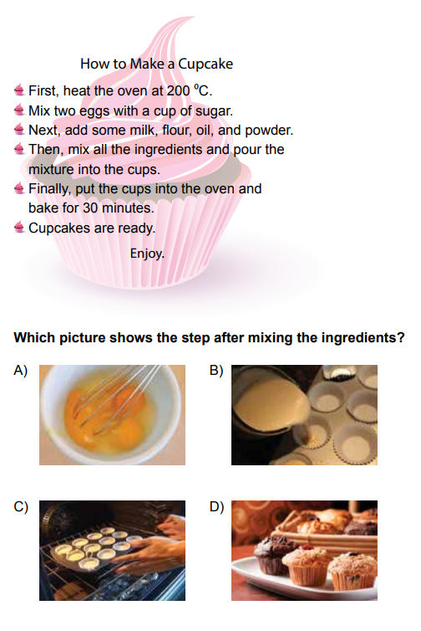

Slide 20
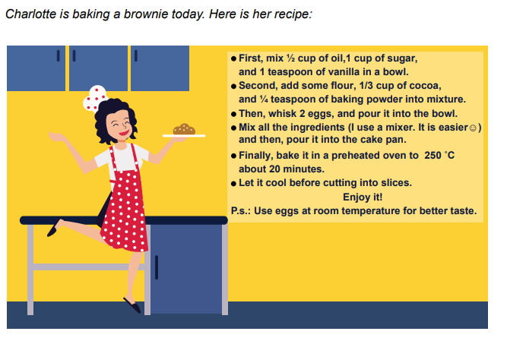
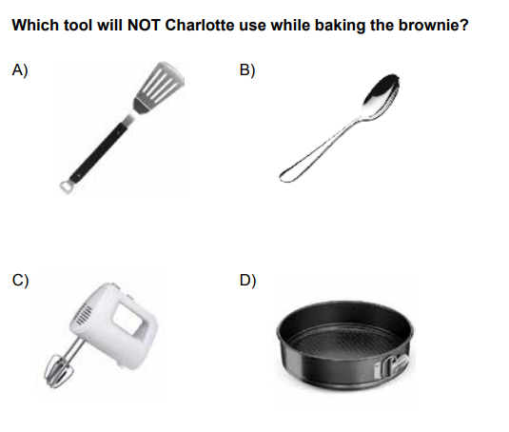

Slide 21
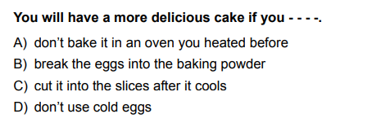

Slide 22
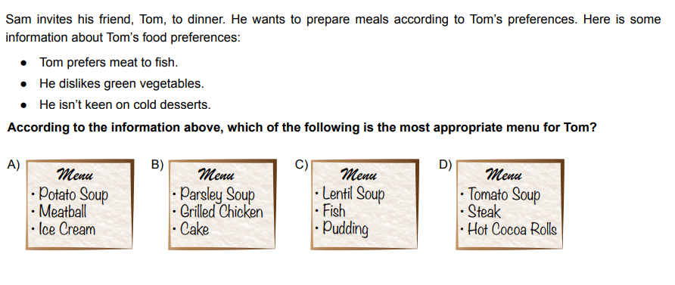

Slide 23


Slide 24


Slide 25


Slide 26


Ünite sonu kelime oyununa aşağıdaki linkten ulaşabilirsiniz:
https://www.egetolgayaltinay.com/lessons/85

Slide 27


Hazırlayan:
Ege Tolgay Altınay
Van Akköprü Ortaokulu
*2,7 ve 8 No’lu Slaytlar Gökhan KARAKAYA’nın
«10 soruda In the Kitchen» sunumundan alıntıdır. Kendisine teşekkür ederim.
Bu, ve benzeri içerikler için:
www.egetolgayaltinay.com adresini ziyaret edebilirsiniz.

